Slide 1

WebPack2

Slide 2
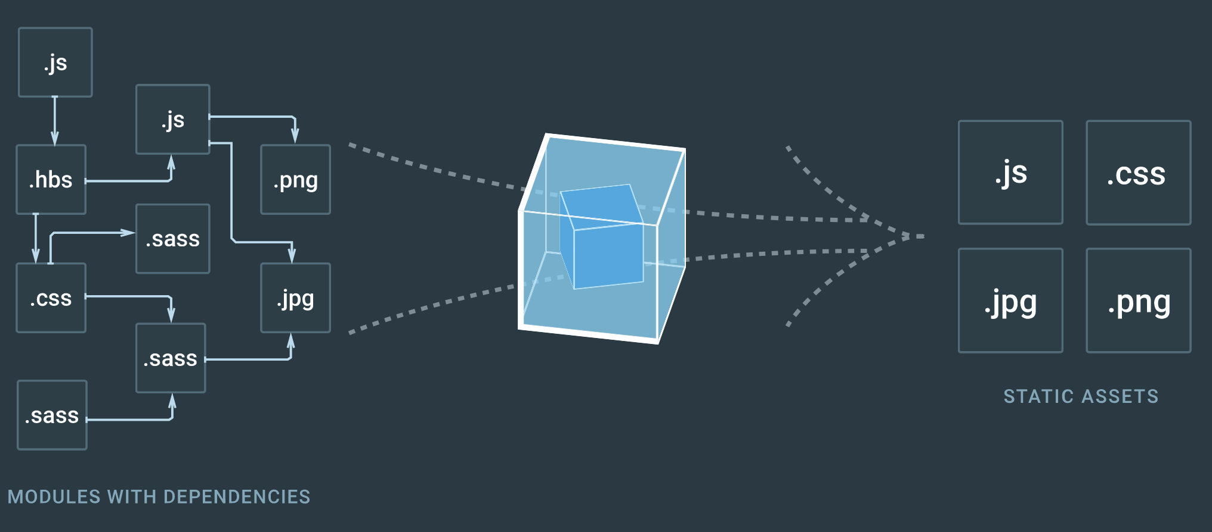
WebPack2
  JavaScript 应用程序的模块打包器(module bundler)

Slide 3
WebPack2
模块化
ES5模块化
require.js
sea.js
ES6+（ES2015+）模块化
export、import

Slide 4
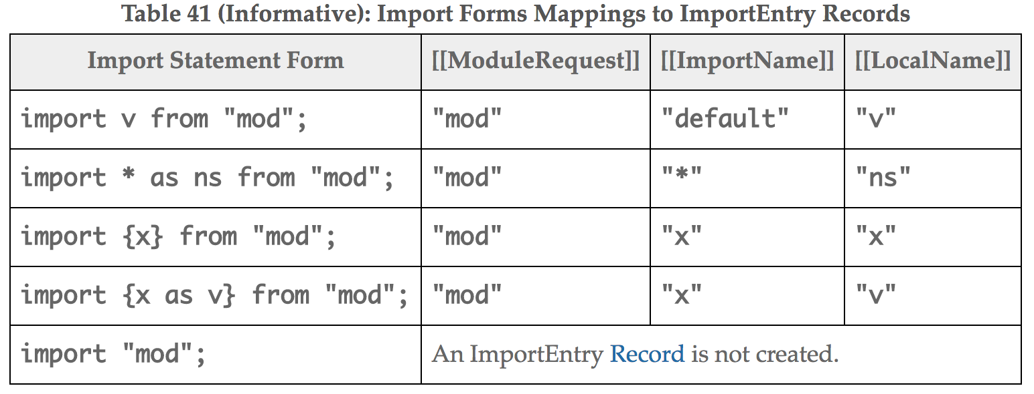
WebPack2
import
导入一个模块
语法：http://www.ecma-international.org/ecma-262/7.0/index.html#table-40

Slide 5
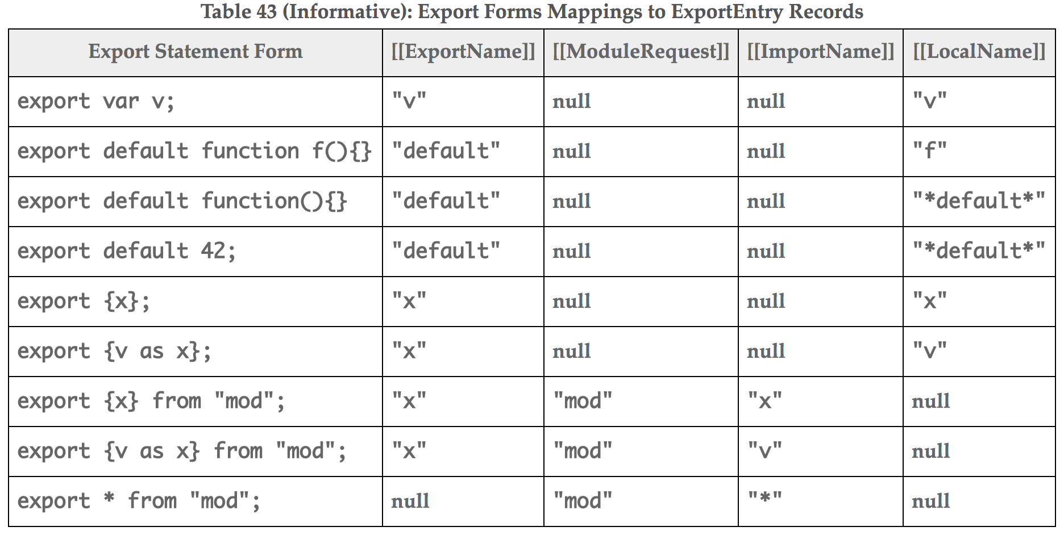
WebPack2
export
导出一个模块
语法：http://www.ecma-international.org/ecma-262/7.0/index.html#table-42

Slide 6
WebPack2
第一个ES6模块化
创建html文件
加载入口文件
<script src=“main.js”></script>
引入第一个模块
import v from “./m1”
导出第一个模块接口
export var v = 100;

Slide 7
WebPack2

Slide 8
WebPack2
安装
全局安装 webpack
npm install -S webpack
npm install -g webpack
官网
https://webpack.js.org/

Slide 9
WebPack2
配置文件
webpack.config.js
运行webpack命令的时候加载的配置文件，当webpack命令运行的时候，会加载该文件，根据该文件的配置内容进行执行。
module.exports = {}

Slide 10
WebPack2
核心概念
入口（Entry）
出口（Output）
加载器（Loader）
插件（Plugins）

Slide 11
WebPack2
入口（Entry）
入口文件是整个应用程序的执行起点，webpack会从入口文件开始分析文件模块之间的依赖，并加载，然后打包成一个文件。
一、单个入口
二、多入口

Slide 12
WebPack2
输出（Output）
配置webpack如何向硬盘中写入文件，注意：入口可以多个，但是输出配置只能有一个，配置值为一个对象格式：
必要的两个output配置
path
filename
单入口文件
多入口文件：[name]

Slide 13
WebPack2
加载器（Loader）
Loader是webpack中用于处理任务的核心内容，他是一个文件内容预处理器，我们可以通过Loader来处理和转换指定的文件，比如把TypeScript转成JavaScript，图片转成DataURL等。
https://doc.webpack-china.org/loaders/

Slide 14
WebPack2
Loader分类
- 文件
- JSON
- 转换编译
- 模板
- 样式
- 清理和测试
- 框架

Slide 15
Loaders - 文件
raw-loader
- 加载文件原始内容（utf-8）
url-loader
- 类似file-loader，但如果文件小于限制，可以返回 data URL

Slide 16
Loaders - JSON
json-loader
- 加载 JSON 文件（默认包含）

Slide 17
Loaders - 转换编译
babel-loader
- 加载 ES2015+ 代码，然后使用 Babel 转译为 ES5
ts-loader
- 像 JavaScript 一样加载 TypeScript 2.0+

Slide 18
Loaders - 模板
html-loader
- 导出 HTML 为字符串，需要引用静态资源
markdown-loader
- 将 Markdown 转译为 HTML

Slide 19
Loaders - 样式
css-loader
- 解析 CSS 文件后，使用 import 加载，并且返回 CSS 代码
style-loader
- 将模块的导出作为样式添加到 DOM 中
sass-loader
- 加载和转译 SASS/SCSS 文件

Slide 20
Loaders - 清理和测试
mocha-loader
- 使用 mocha 测试（浏览器/NodeJS）

Slide 21
Loaders - 框架
vue-loader
- 加载和转译 Vue 组件

Slide 22
Plugins
BannerPlugin
- 为每个 chunk 文件头部添加 banner - 标语说明

Slide 23
Plugins
CommonsChunkPlugin
- 提取 chunks 之间共享的通用模块

Slide 24
Plugins
DefinePlugin
- 允许在编译时(compile time)配置的全局常量

Slide 25
Plugins
ExtractTextWebpackPlugin
- 从 bundle 中提取文本（CSS）到单独的文件

Slide 26
Plugins
HtmlWebpackPlugin
- 简单创建 HTML 文件，用于服务器访问

Slide 27
Plugins
UglifyjsWebpackPlugin
- 可以控制项目中 UglifyJS 的版本

Slide 28
模块热替换
webpack-dev-server
- https://github.com/webpack/webpack-dev-server

